Slide 1

Energie
Rendement 1

Slide 2
Er zijn minimaal drie energievormen bij energieomzetting.
De toegevoerde energie
De energie die nodig is om het apparaat te laten werken
De nuttige energie
De energie vorm die je uit het apparaat wil hebben
De niet nuttige energie
De overige energie die niet gewenst is.

Slide 3
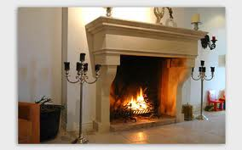
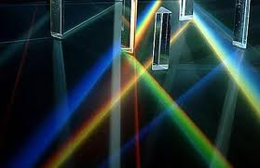
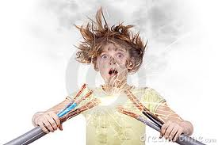
Nuttige energie
Wat wil ik hebben:
  Beweging.
  Warmte.
  Straling.
  Licht.
  Geluid.
  Elektriciteit.

Slide 4
Niet nuttige energie
Wat heb ik niet nodig:
  Bijna altijd: warmte.

Slide 5
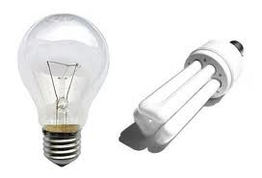
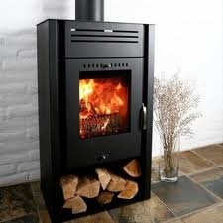
Rendement
Het rendement is het percentage nuttige energie.
Laag rendement hoger rendement

Slide 6
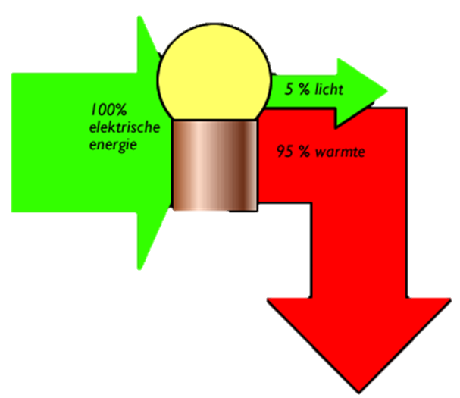
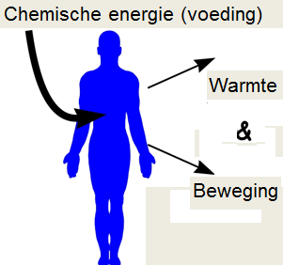
Het energie schema

Slide 7
Vermogen Energie
Energie omzetting
 | Grootheid | Eenheid
 | P nut | W
 | P ongewenst | W
Totaal | P toe | W
 | Grootheid | Eenheid
 | E nut | kWh of J
 | E ongewenst | kWh of J
Totaal | E toe | kWh of J
Ptoe
Pnuttig
Etoe
Enuttig
Pongewenst
Eongewenst

